Slide 1





PHÒNG GIÁO DỤC & ĐÀO TẠO HUYỆN ỨNG HOÀ
TRƯỜNG TIỂU HỌC TRƯỜNG THỊNH
HỘI THI
GIÁO VIÊN DẠY GIỎI CẤP HUYỆN
NĂM HỌC: 2024 - 2025
Giáo viên dự thi: Hoàng Mai Hương

Slide 2

KHỞI ĐỘNG

Slide 3


Slide 4
Toán
Bài 19: Phép cộng (có nhớ) số có hai chữ số với số có một chữ số (tiết 2)

Slide 5
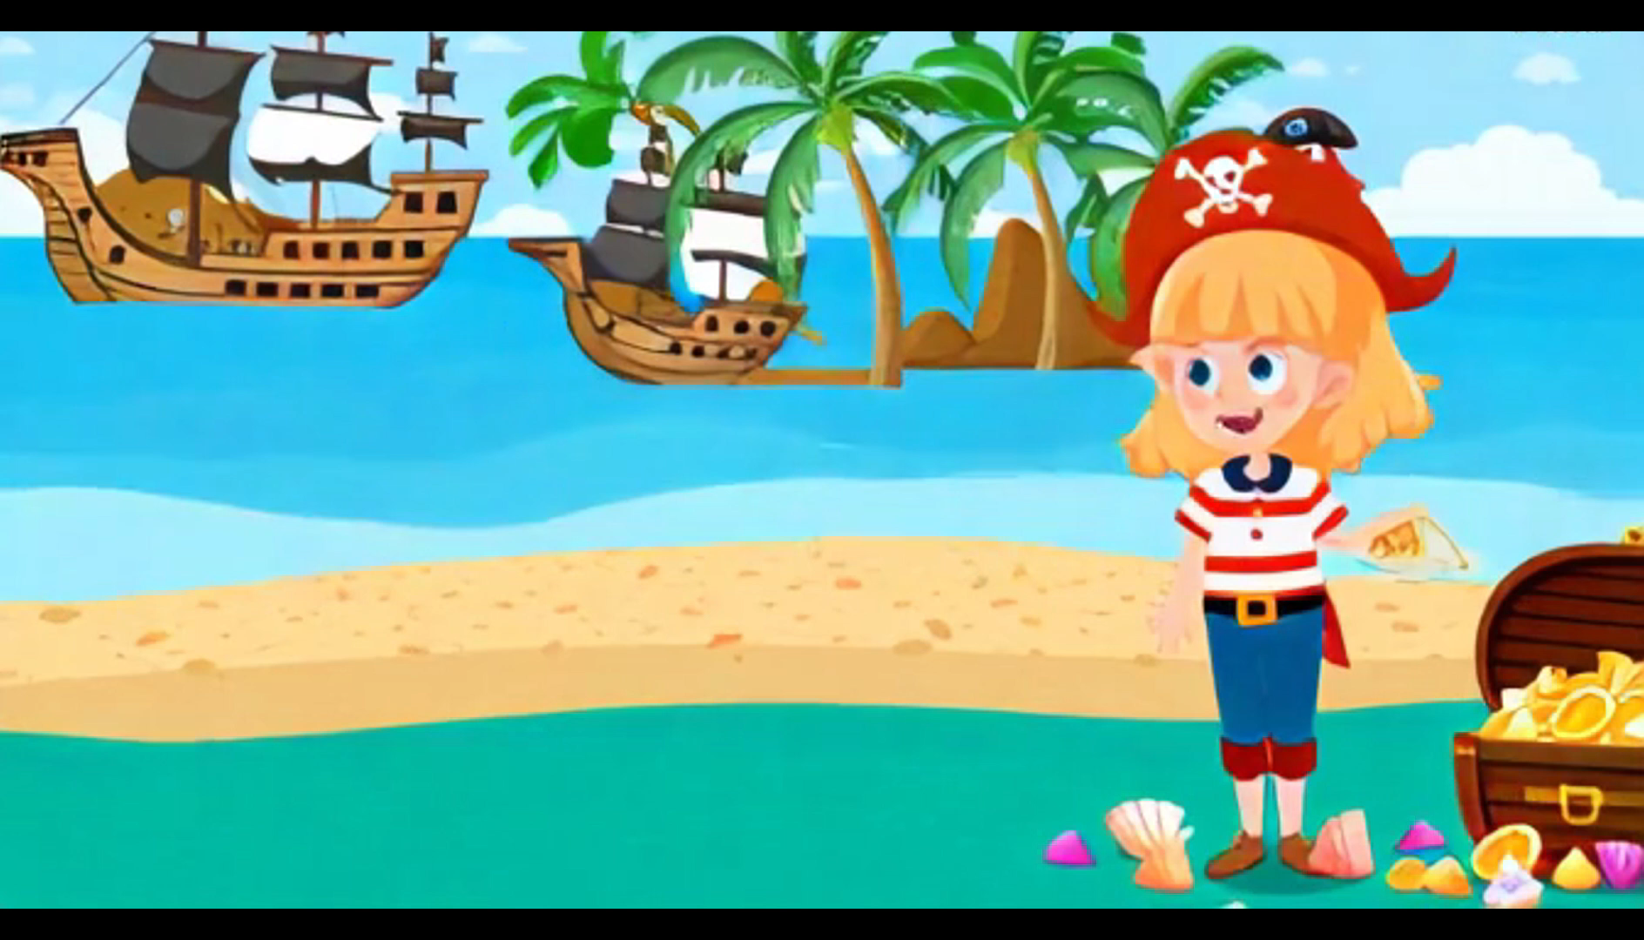

Slide 6






SƠ ĐỒ KHO BÁU
TRẠM 4
TRẠM 1
X
X
3
4
1
X
TRẠM 2
TRẠM 3
X
2

Slide 7
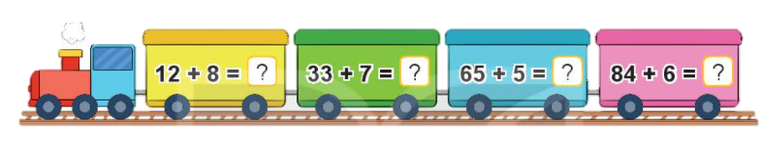
Thử thách 1:
a. Số ?
20
40
70
90

Slide 8


b. Đặt tính rồi tính:
35 + 5
69 + 4
19 + 3
29 + 6
35
5
69
4
19
3
29
6
+
+
+
+
0
4
2
5
3
2
3
7

Slide 9
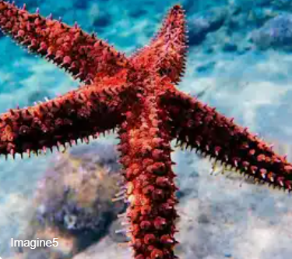

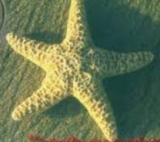
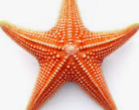
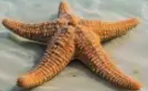
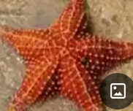

Slide 10
SƠ ĐỒ KHO BÁU
TRẠM 4
TRẠM 1
X
X
3
4
X
TRẠM 2
TRẠM 3
X
2

Slide 11




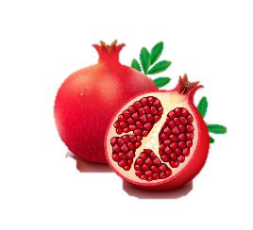



Thử thách 2:
Tính rồi tìm lá của mỗi loại quả
49 + 8
26
70
19 + 7
57
89 + 3
92
69 + 1
Notes:
Ấn chuột vào phép tính để nối đến đáp án đúng

Slide 12
Thử thách 2:
Tính rồi tìm lá của mỗi loại quả
49 + 8
26
70
19 + 7
57
89 + 3
92
69 + 1
Notes:
Ấn chuột vào phép tính để nối đến đáp án đúng

Slide 13
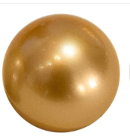
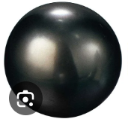
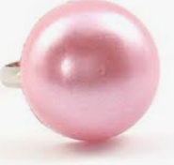
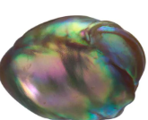
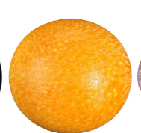
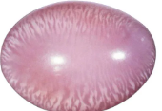
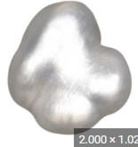

Slide 14

SƠ ĐỒ KHO BÁU
TRẠM 4
TRẠM 1
X
X
3
4
X
TRẠM 2
TRẠM 3
X
2

Slide 15
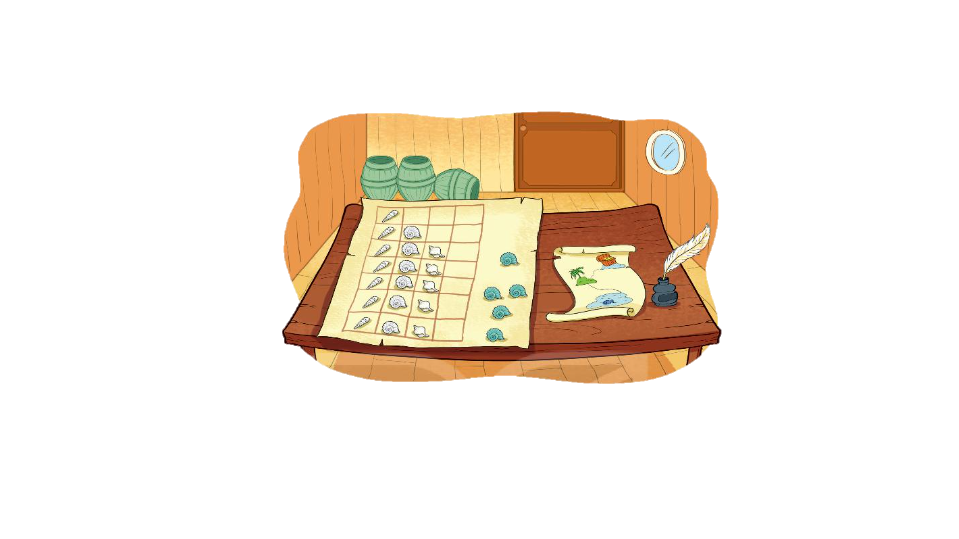
Thử thách 3:
Trên bàn có 18 vỏ ốc màu trắng và 5 vỏ ốc màu xanh.
Hỏi trên bàn có tất cả bao nhiêu vỏ ốc?
Tóm tắt:
Vỏ ốc màu trắng : 18 vỏ ốc
Vỏ ốc màu xanh : 5 vỏ ốc
Có tất cả : … vỏ ốc?
Bài giải
Số vỏ ốc trên bàn có tất cả là:
18 + 5 = 23 (vỏ ốc)
Đáp số: 23 vỏ ốc

Slide 16

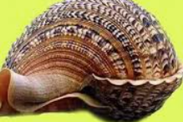





Slide 17
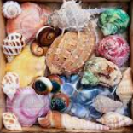
SƠ ĐỒ KHO BÁU
TRẠM 4
TRẠM 1
X
X
4
X
TRẠM 2
TRẠM 3
X

Slide 18









Thử thách 4:
Số ?
21
21
9

Slide 19
SƠ ĐỒ KHO BÁU
TRẠM 4
TRẠM 1
X
X
4
X
TRẠM 2
TRẠM 3
X

Slide 20
Chúc mừng các bạn đã chinh phục
được các thử thách. Đây chính
là phần thưởng dành cho lớp mình.

Slide 21


Chúc các thầy cô mạnh khỏe, chúc các em chăm ngoan, học giỏi.

Slide 22
VẬN DỤNG

